Slide 1
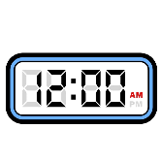
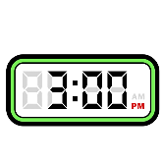
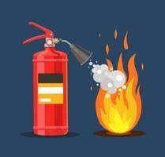
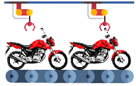


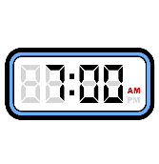
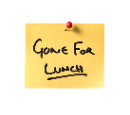

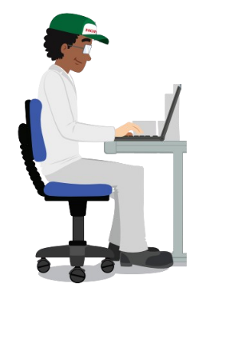
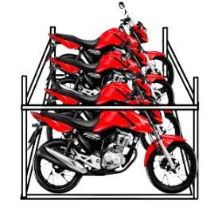
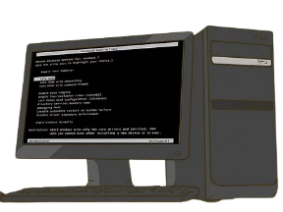
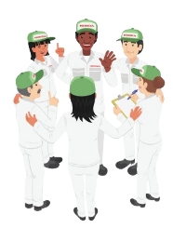
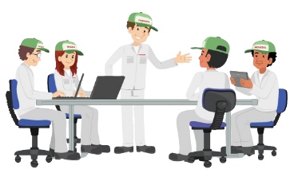
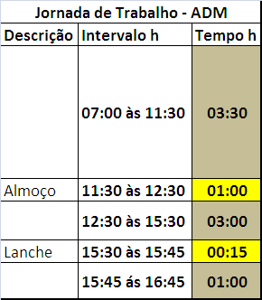


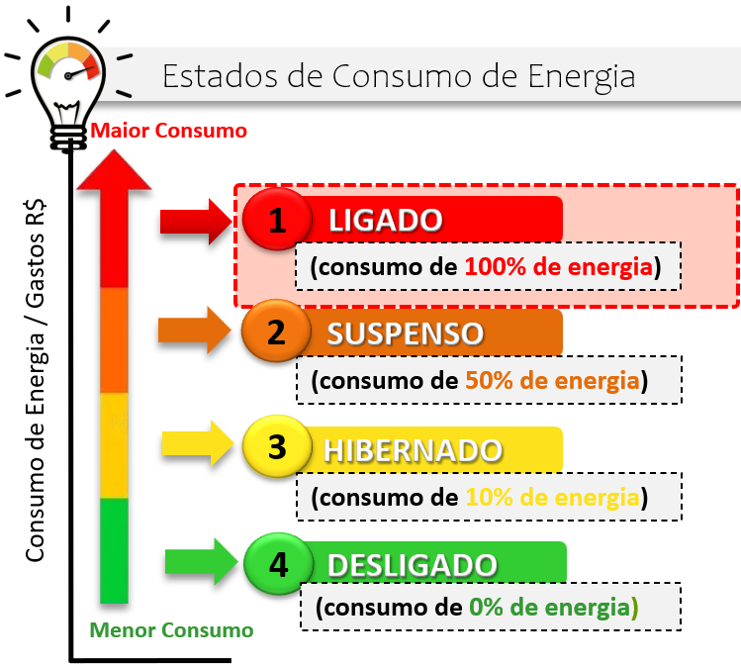

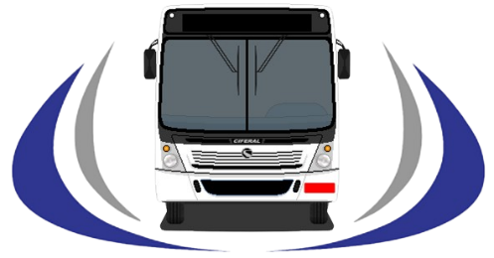
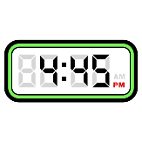
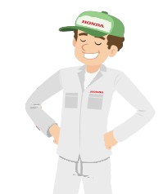



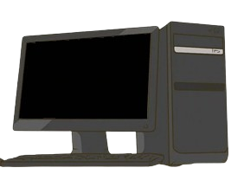




Análise da Situação Atual
Fluxo de Jornada de Trabalho dos Colaboradores da Fabrica (Utilização dos Equip. de TI)
1
2
Liga o computador
A máquina permanece ligada durante toda jornada
Mesmo nas ausências: lanche, almoço,
genbas, reuniões, particular e outras.
X
X
X
X
X
X
X
X
X
X
4
3
Alguns computadores permanecem ligados até o próximo dia
Desliga o computador no término do turno
(nem todas as máquinas são desligadas)
Estados de Consumo de Energia
Desperdício de energia+ Risco de superaquecimento / incêndio.
Nem todas as máquinas são desligadas
X
X
PRINCIPAIS DESPERDÍCIOS
Políticas da Empresa para Sustentabilidade com esses Equipamentos
Norma HSP – Política Regional de Confidencialidade (HSA.HCG.002)
11.4. Regras de Uso de Recursos Computacionais
5. Sempre desligar os microcomputadores ao final do dia de trabalho...
1h Almoço
-15min Lanche
- 45min Outros
-~14:15h após expediente
Constatamos que existe um desperdício de energia considerável nos
períodos de ociosidade dos micro computadores e monitores
Constatamos que existe um desperdício de energia considerável nos períodos de ociosidade nos micro computadores e monitores

Slide 2


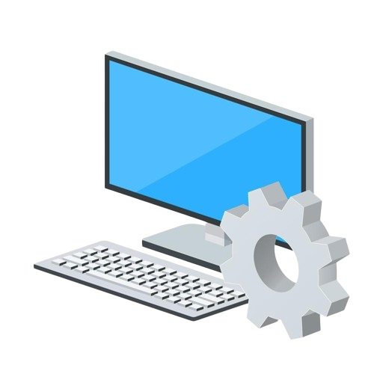

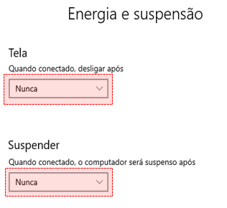
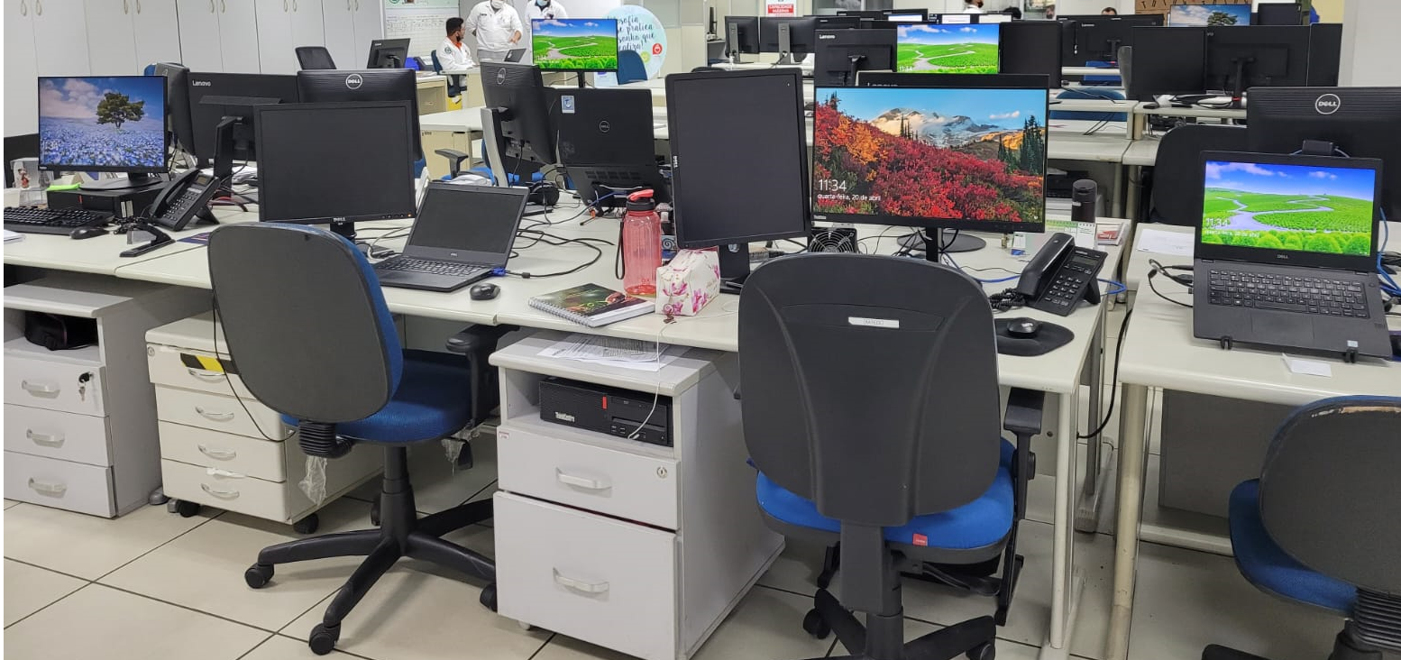



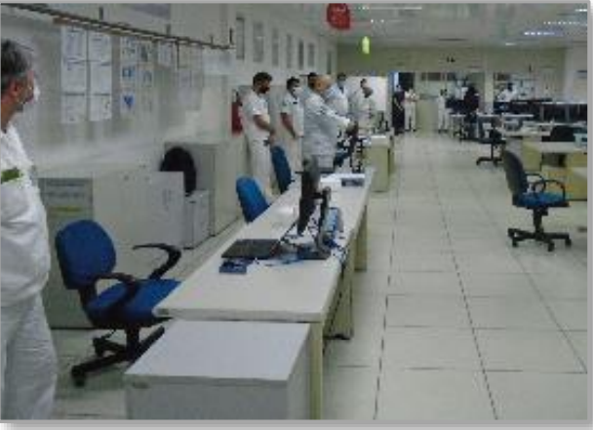

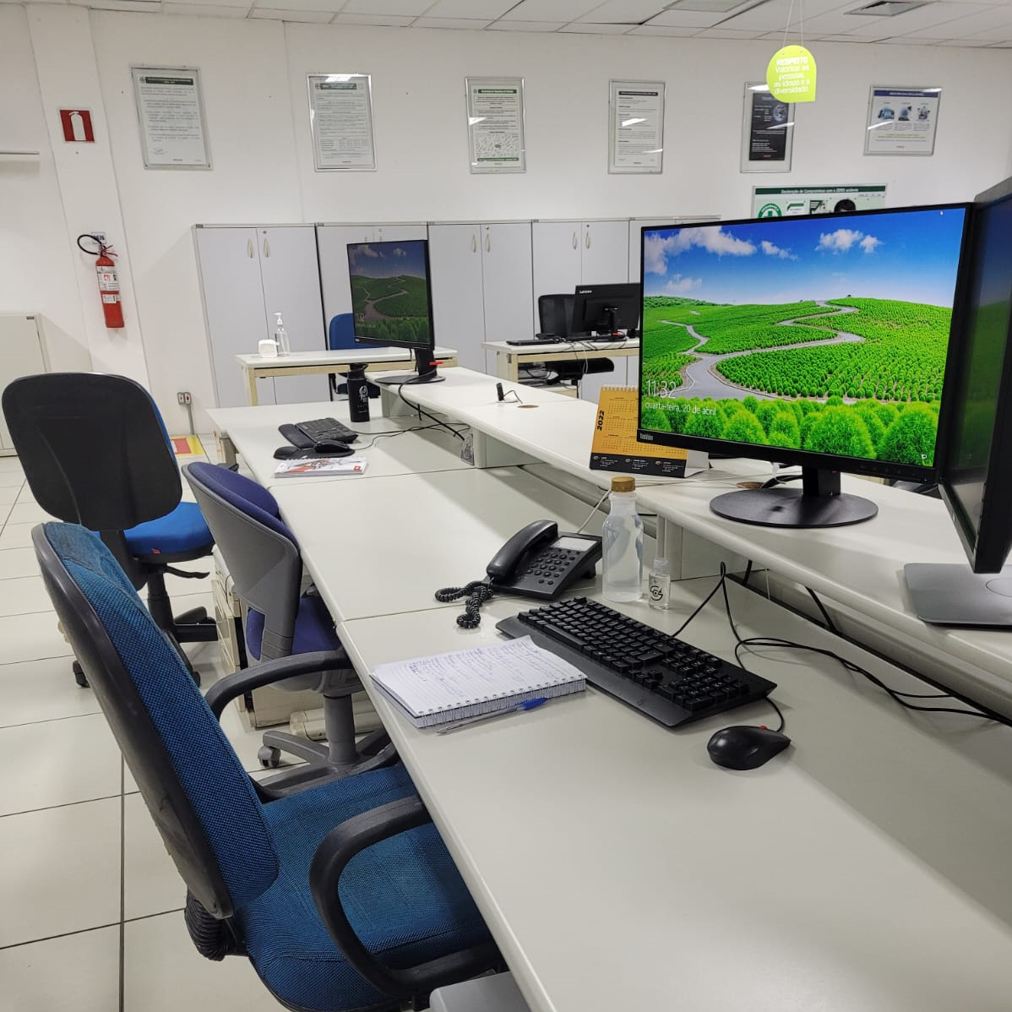




Análise da Situação Atual
Comprovação com princípio das 3 realidades - Nível de Consumo dos Equipamentos
G
enba
Evidência de desperdício de energia com equipamentos ociosos
Estados de Consumo de Energia
G
enbutsu
Maior Consumo
Intervalos
1
LIGADO
G
enjitsu
(consumo de 100% de energia)
Conclusão
Nos períodos de ociosidade esses
equipamento continuam no estado
LIGADO
2
SUSPENSO
Consumo de Energia / Gastos R$
(consumo de 50% de energia)
3
Reuniões
HIBERNADO
(consumo de 10% de energia)
4
DESLIGADO
(consumo de 0% de energia)
Políticas de Plano de Energia
Equipamentos estão configurados para em caso de ociosidade nunca atuar na redução de consumo de energia.
Menor Consumo
Outras ausências
Fonte de pesquisa DELL ➔http://www.kace.com/br/solutions/power-calculation-assumptions
Fonte: Diversos setores da Fabrica
Vamos analisar melhor a causa raiz desse DESPERDÍCIO DE ENERGIA COM EQUIPAMENTOS DE TI OCIOSOS NA FABRICA?

Slide 3


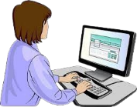


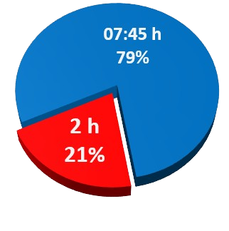

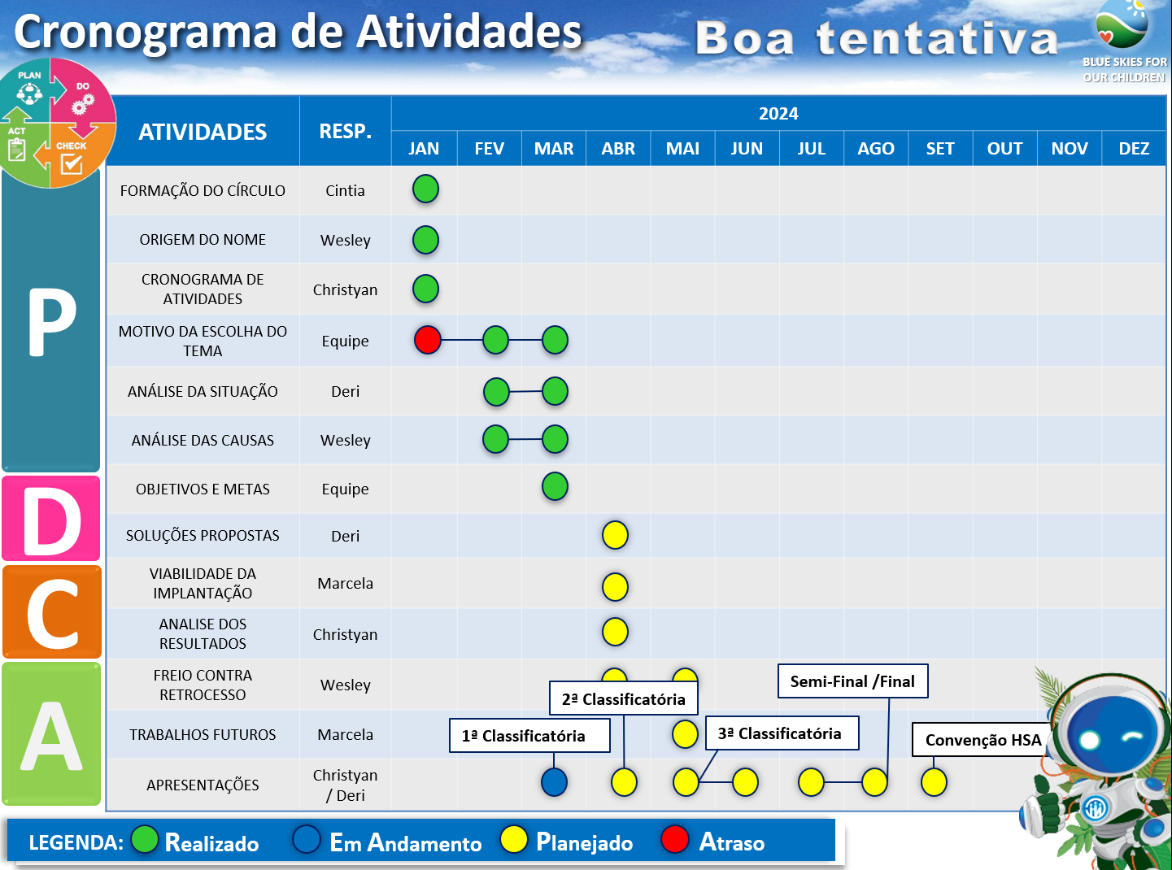



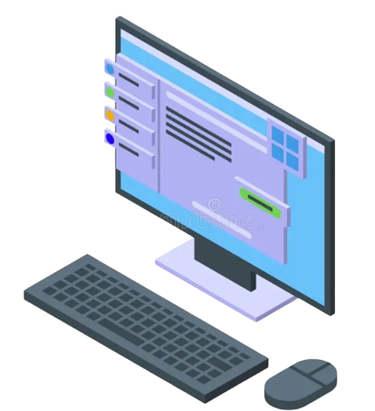



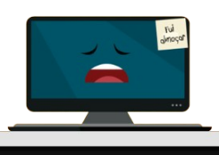


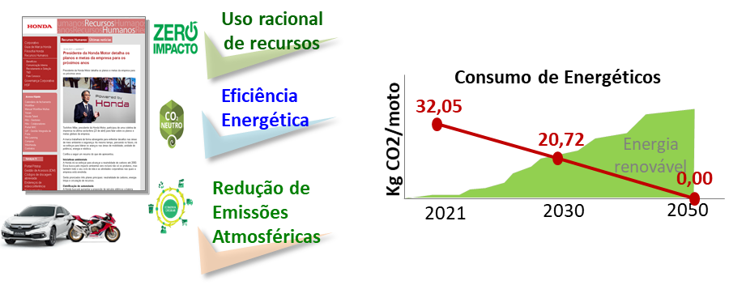

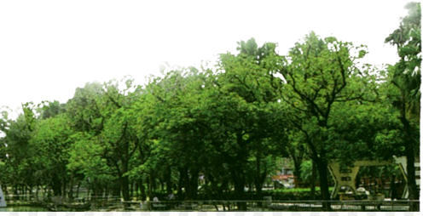

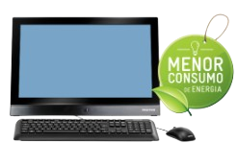



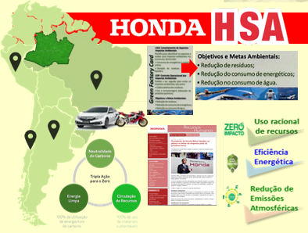
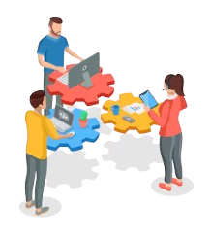
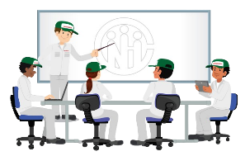





Objetivos e Metas
S
M
A
R
T
Specific
Measurable
Attainable
Relevant
Time
OBJETIVO
Contribuir com o meio ambiente reduzindo o consumo de energia em equipamentos de TI ociosos na fábrica
INDICADOR
Reduzir 113 MWh/Ano do consumo de energia gerados pelos Desktops e Monitores ociosos das fabricas HDA e HCA
REALIZÁVEL
Estudo do estado de uso desses equipamentos ao longo do dia
RELEVÂNCIA
Reduz emissões atmosféricas de 1.028 ton CO2 por ano (impactos ambientais)
TEMPO
Tempo de
implementação
Quantidade
2.847
Árvores
1 Semana
Meta
Redução
de Consumo
21%
R$ 58.561,15
Proposta de Redução Anual
do Consumo de Energia
nos Equipamento de TI
Ativo
Ocioso
549
113
2024
2h
436
Jan Fev Mar Abr Mai
Desafiador!
Reduzir o consumo de energia em 21% do tempo de uso dos equipamentos de TI (Ociosidade)
HORAS
- 1h Almoço
- 15min Lanche
- 45min Outros
7:45h
9:45h

Slide 4
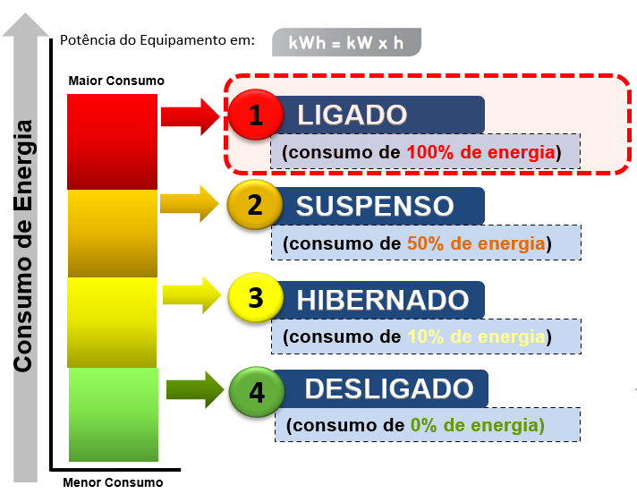













Estudo das Soluções
Esgotar as Alternativas para Eliminar a Causa Raiz Evidenciada:
Estado de Consumo de Energia
Definição Matemática de Energia:
Requisito principal da Solução:
GARANTIR a redução da potência dos equipamentos
?
durante o tempo em que estiverem ociosos
E agora o
que faremos
t: Tempo (em h)
E: Energia elétrica (em KWh)
P: Potência (em KW)
Brainstorming de Propostas
Desenvolver software customizado
Desenvolver software customizado
Substituição dos equipamentos
Uso de Novas Tecnologias
Habilitar Controle Próprios Equipamentos
Campanhas Conscientização
Habilitar Controle Próprios Equipamentos
Mudança Hábitos dos Colaboradores
Adquirir software especialista
Melhoria eficiência dos equipamentos
Adquirir software especialista
ALTERNATIVAS PARA REDUZIR POTÊNCIA DOS EQUIPAMENTOS DE TI NOS MOMENTOS DE OCIOSIDADE

Slide 5
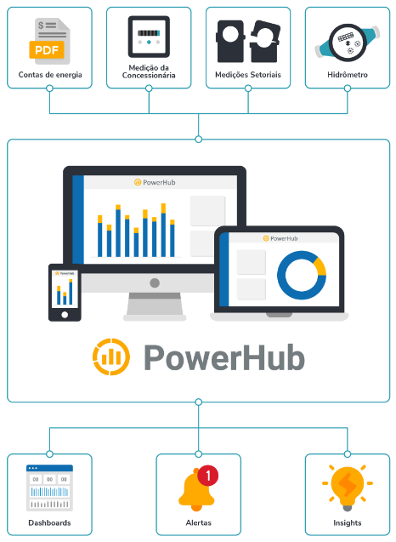
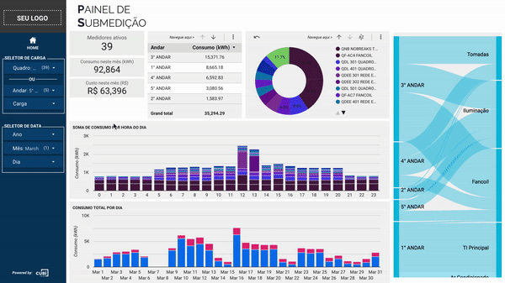
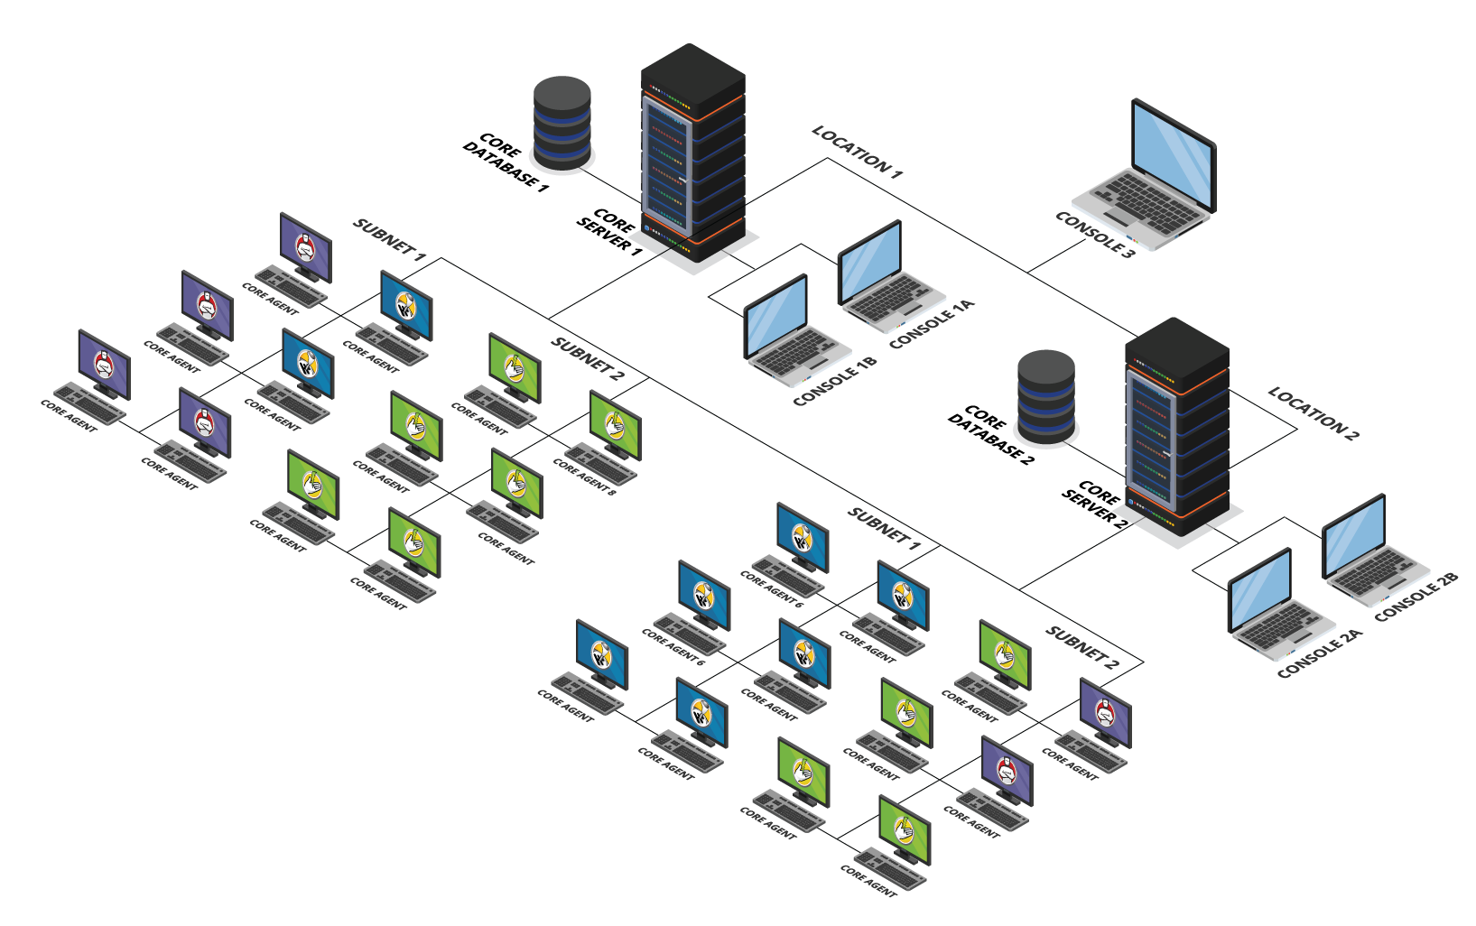
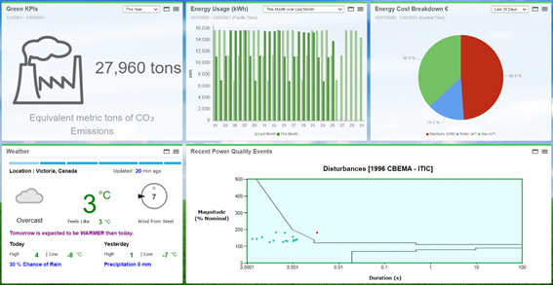

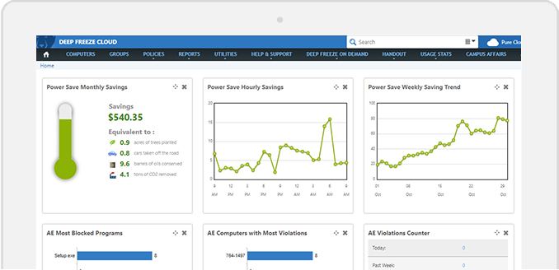
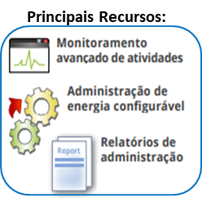














Brainstorming
Estudo das Soluções
REDUÇÃO AUTOMÁTICA DO ALTO CONSUMO DE ENERGIA NOS MOMENTOS DE OCIOSIDADE
1ª Proposta:
Adquirir software especialista (controle de consumo de energia em equipamentos de TI).
Diversas ferramentas
Adequação da Infraestrutura de Hardware
2ª
Servidores
1ª
Administração do SW
3ª
Desktops e Monitores
ROI: 6 ANOS
S
M
C
D
E
S
Q
C
SAFETY
MANAGEMENT
QUALITY
COST
DELIVERY
ENVIRONMENT
- Risco de Vulnerabilidades (SW de Terceiros)
- Controle de Redução de Consumo;
- Administração Central;
- Garantia do Fabricante do Software;
-Contrato de Suporte;
Custos p/ implantação
Implantação Imediata após aquisição;
Redução da emissão de CO2
Infraestrutura: R$ 20 mil
Software: R$ 280 mil
Total: R$300.000,00

Slide 6




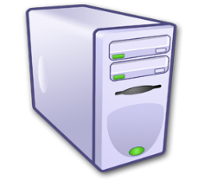


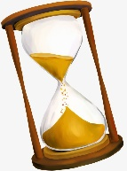


REDUÇÃO DO TEMPO DE FUNCIONAMENTO DA CARGA
Estudo das Soluções
REDUÇÃO AUTOMÁTICA DO ALTO CONSUMO DE ENERGIA NOS MOMENTOS DE OCIOSIDADE
2ª Proposta:
Equipe desenvolver software customizado
(controle de consumo de energia em equipamentos de TI).
Módulo Gerenciador
Módulo Cliente
Módulo Agente
Configuração das Regras de Redução de Consumo de Energia.
Geração de Relatórios e Gráficos de Acompanhamento.
Monitoramento da Inatividade do Computador Local.
Aplicação das Regras Pré-Estabelecida.
Finalizar automaticamente em Horários Pré-estabelecidos as máquinas que foram desligadas sem registro no sistema.
Monitoramento das Máquinas Ligadas.
GERENCIADOR
SERVIDOR
CLIENTE
INÍCIO
CONFIGURA POLÍTICAS DE CONTROLE DE ENERGIA POR ÁREA
Banco
de
Dados
USUÁRIO CHEGA NA FAB. INICIA O SISTEMA
USUÁRIO SE AUSENTA DA MÁQUINA POR PERÍODO X
Banco
de
Dados
SETOR A,B,C...
DTI
ACOMPANHAMENTO: EMISSÃO DE RELATÒRIOS E GRAFICOS DE
ARMAZENAMENTO AUTOM.HISTÓRICO MEDIDAS APLICADAS
APLICAÇÃO DAS PREMISSAS / EXCESSÕES
SISTEMA VERIFICA OPERAÇÕES EM ANDAMENTO
Tempo de implementação
11 Meses
APLICA MEDIDAS REDUÇÃO DE ENERGIA PRÉ-ESTABELECIDAS
RELATÓRIOS/GRAFICOS CONSOLIDADOS (AUTOMÁTICO)
OBS: INSTALAÇÃO AUTOMÁTICA EM TODOS OS SETORES DA FÁBRICA.
S
M
C
D
E
Q
D
SAFETY
MANAGEMENT
QUALITY
COST
DELIVERY
ENVIRONMENT
- Sem alterações na segurança
- Controle de Redução de Consumo;
- Administração Central;
- Suporte direto com o DTI - HDA;
- Sem Investimentos
Alto esforço para entrega da solução;
Recursos: 2y
Prazo: 11 meses
COM A UNIÃO DE TODOS
Redução da emissão de CO2
ACIDENTE ZERO

Slide 7

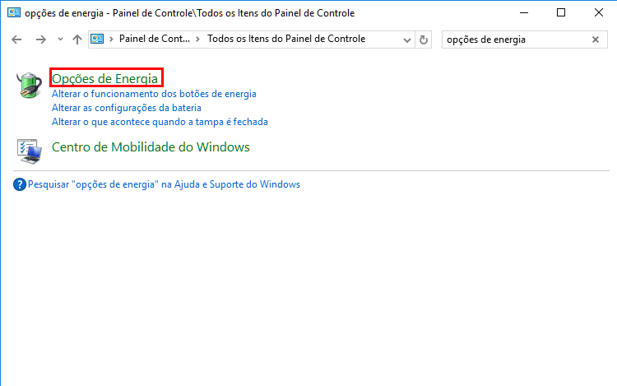
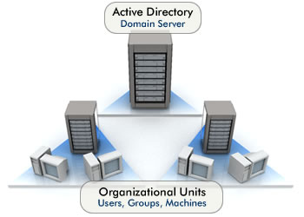

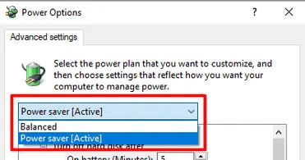







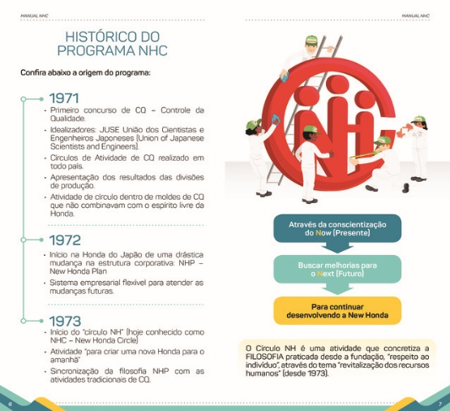

Incorporar regras de controle de consumo de energia nas diretivas de grupo dos servidores de domínio dos equipamentos de TI da fábrica.
REDUÇÃO DO TEMPO DE FUNCIONAMENTO DA CARGA
Metas Atingidas
Estudo das Soluções
REDUÇÃO AUTOMÁTICA DO ALTO CONSUMO DE ENERGIA NOS MOMENTOS DE OCIOSIDADE
3ª Proposta:
Utilizar a Ferramenta de Gerenciamento de Consumo de Energia “nativa” do MS Windows.
Método de Ativação via GPO
Servidores de Domínio
Desktops e Monitores
Com a aplicação dos controles já existentes, garantiremos o requisito estabelecido para solução e não teremos nenhum custo de investimento.
Equipe de Infra do DTI
IDEIAS SIMPLES COM GRANDES RESULTADOS !
S
M
Q
C
D
E
SAFETY
MANAGEMENT
QUALITY
COST
DELIVERY
ENVIRONMENT
- Sem alterações na segurança
- Suporte direto com o DTI - HDA;
Baixo esforço para entrega da solução;
Recursos: 1y
Prazo: 1 semana
Redução da emissão de CO2
- Administração Central;
- Sem Investimentos

Slide 8



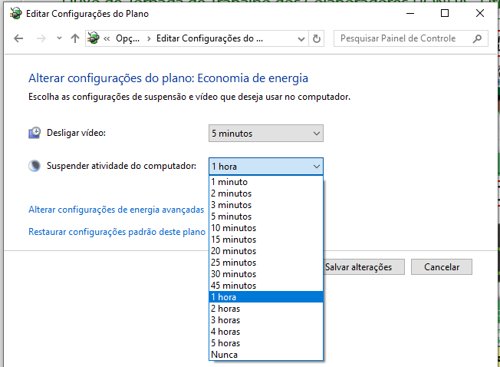
Detalhamento da Terceira Proposta
Configuração proposta para a redução do consumo energético por tempo de inatividade
Tempo de inatividade por tipo de equipamento
2ª PROPOSTA
Estados de Consumo de Energia
COMPUTADORES | MONITORES
- | -
30min | -
120min | 5min
- | -
COMPUTADORES | MONITORES
- | -
120min | -
180min | 5min
- | -
Maior Consumo
Potência do Equipamento em:
1
LIGADO
(consumo de 100% de energia)
2
SUSPENSO
Consumo de Energia
(consumo de 50% de energia)
3
HIBERNADO
(consumo de 10% de energia)
4
DESLIGADO
Menor Consumo
(consumo de 0% de energia)
Fonte de pesquisa DELL ➔http://www.kace.com/br/solutions/power-calculation-assumptions
OBS: Segundo (ENERGY STAR, 2011) a EPA (Agência de Proteção Ambiental dos EUA) recomenda a configuração 5 a 20min de ociosidade para desligar o vídeo, suspenção do desktop de 30 min a 60 min de inatividade e mudança para modo de hibernação após 120min de ociosidade.
Conclusão:
Nos períodos de ociosidade esses equipamentos reduzirão automaticamente o consumo de sua potência de acordo com o tempo que estiverem inativos.

Slide 9
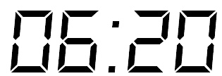
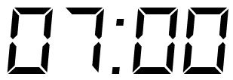
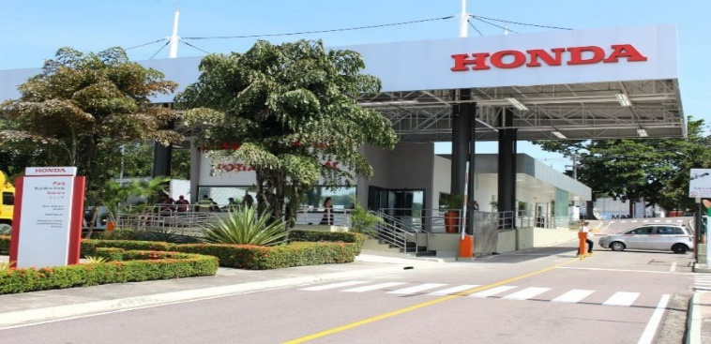














ativar as configurações de suspensão em redes inteiras de computadores, incluindo ferramentas de gerenciamento integradas (“nativas”) da Microsoft;
Detalhamento da Terceira Proposta
Fluxo de Jornada de Trabalho dos Colaboradores HONDA - Utilização dos Equipamentos de TI
Jornada de trabalho - ADM
1
1
Colaborador chega a fábrica por volta das 6:15h
2
Colaborador liga o computador no início do turno
Colaborador chega a fábrica por volta das 6:15h
4
Colaborador desliga o computador no término do turno
3
O computador permanece ligado durante todo o dia
As máquinas que não foram desligadas irão reduzir o consumo energético automaticamente.
As máquinas reduzem o consumo energético automaticamente nas ausências do colaborador: lanche, almoço, genbas, reuniões, e outras.
Principais períodos de ociosidade dos equipamentos Vs Redução automática do consumo
1h Almoço
15min Lanche
45min Outros
~14:15h após expediente
Tempo de ociosidade
5min
30min
120min
SUSPENDER VIDEO
SUSPENDER DESKTOP
HIBERNAR DESKTOP
Assim nós mitigaremos o consumo de energia nos
períodos de ociosidade dos micro computadores e monitores conforme nossa meta!

Slide 10


Viabilidade de Implantação
Plano de ação 5W2H
Garantir a redução do consumo de energia desses equipamentos nos seus momentos de ociosidade.
Ativando a Ferramenta de Gerenciamento de Consumo de Energia “nativa” do MS Windows para os momentos inatividade desses equipamentos.
W
W
W
H
Servidores de Domínio do DTI MAO
WHAT
WHY
WHO
WHERE
WHEN
HOW
HOW MANY
Implantação de configurações e políticas de controle do consumo de energia para os equipamentos de TI da fábrica.
Grupo WorkFlowers
&
Equipe de Infra e Governança DTI
Junho 2024
R$ 0
W
W
H
Especificação e Custos
Como o escopo do projeto abrange alterações em sistemas críticos e complexos da fábrica (S.O.), é estrategicamente mais seguro e produtivo a alocação da equipe interna para as atividades de configuração e ativação da solução, testes, tryout, treinamento, Implantação e Divulgação para Fabrica. Portanto, não haverá a necessidade de envolvimento de consultoria externa.
Analista de Infra de Rede
Administrador de Rede
Estimativa de horas Recurso Interno
~ 648 h
R$ 0,00
Recurso de Infra
Licenças, SQ, HW, etc.
TTL Geral todas as fases da Implantação
(Mar’24 ~ Jul’24)
Realizado o estudo da implantação da solução com as equipes do DTI e a solução aprovada é viável.

Slide 11













Viabilidade de Implantação
CRONOGRAMA DE IMPLEMENTAÇÃO
Realizado
Planejado
Transferido
IT | Atividades | Resp |  | 100ki | 101ki
 |  |  |  | Mar | Abr | Mai | Jun | Jul | Ago | Set | Out | Nov | Dez | Jan | Fev | Mar
1 | Detalhamento das atividades para execução da solução | Christyan | P
 |  |  | R
2 | Analise viabilidade solução (Aprovação da Gerencia do DTI - Infra e governança) | Deri | P
 |  |  | R
3 | Realização de Try Out (Testes de Pequena escala) | Todos | P
 |  |  | R
4 | Resolução de dificuldades Encontradas | Todos | P
 |  |  | R
5 | Acompanhamento / Operação Assistida | Cintia | P
 |  |  | R
6 | Coleta dos Resultados | Marcela / Deri | P
 |  |  | R
7 | Reunião de Aprovação da Implantação na Fabrica | Todos | P
 |  |  | R
 | Divulgação das mudanças | Marcela / Cintia | P
 |  |  | R
 | Implantação / Início das operações | Todos | P
 |  |  | R
8 | Acompanhamento / Operação Assistida | Todos | P
 |  |  | R
Roadmap da implantação
ABRIL
MAIO
JUNHO
Detalhamento das atividades para execução da solução
Análise da viabildiade da solução
Levantamento de exceções
Implantação/Inicio das operações
Tryout
Acompanhamento/Operação Assistida
Coleta dos resultados
Reunião de aprovação da implantação
Divulgação das mudanças
Implantação/ Inicio das operações
Acompanhamento Operação Assistida
Dificuldades encontradas
Go Live
DIFICULDADE
Usuários administradores da máquina poderão eliminar as novas configurações e políticas de controle de consumo de energia.
DIFICULDADE
DIFICULDADE
DIFICULDADE
Parque de maquinas com equipamentos mais antigos ou que podem ter problemas com NAC.
Equipamentos de colaboradores em Homeoffice não podem ser desligados.
Equipamentos que não podem reduzir consumos de energia.
(PC’s produção, de Gestores, notebooks, maquinas industriais, sepat, operação DTI, etc).
Estamos aqui
ESPECIFICAÇÕES E CUSTO
AÇÃO
Testar quanto à compatibilidade de “suspensão” e adaptar solução para atender essa realidade.
BU
Descrição
Recurso
Custo Total
AÇÃO
AÇÃO
Adicionar diretiva na GPO para resetar alterações de energia feitas por usuários admin da maquina.
Ativação de funcionalidade do S.O. para religar equipamentos a partir de acesso remoto.
AÇÃO
Analista de Infra de TI – Administrador de Rede
Interno
R$ 0,00
Incluir esses equipamentos na lista de excessão da solução.
HDA
Recursos de Infra – Licenças, SW, HW, etc
Interno
R$ 0,00
Total - Investimento
R$ 0,00
Definimos um roadmap da implantação desse projeto e mapeamos as dificuldades encontradas.

Slide 12











Aumento das emissões atmosféricas de ton de CO2 por ano ( consumo de energia elétrica );
Problema | Solução | Modelo de Negócios | Produto | Equipe | Mercado | Concorrência | Marketing | Crescimento | Futuro
Apresentação do Problema
Page: 1 / 10
PREOCUPAÇÃO ATUAL DO MUNDO COM O MEIO AMBIENTE
CENÁRIO MUNDIAL
Intensificação do aquecimento global, catástrofes ambientais, mudanças climáticas (secas no norte e cheias no sul do Brasil), etc;
ESTUDO DE CASO EM UMA FABRICA DA ZFM
Público Alvo
App TI+ Sustentável
ITENS DE CONSUMO
Iluminação
Equipamentos de TI
Refrigeração
Máquinas produtivas
Outros
~78 mil ton CO₂ por ano
Fonte: https://idesam.org/calculadora/
~78 mil ton CO₂ por ano
Fonte: https://idesam.org/calculadora/
Fonte: Área de Controladoria / Infraestrutura da Fabrica
Notes:
- Esse projeto nasceu inicialmente observando a preocupação do mundo com o meio ambiente ...
- No cenário mundial, em 2024, percebemos um aumento no nro de Impactos ambientais provocados pela sociedade em geral ( indústrias, meios de transporte, etc );
- Diante disso, realizei um estudo de caso no setor industrial,
. E escolhi uma das inúmeras fábrica da ZFM, para levantar dados sobre o seu consumo de energia anual...
. Com base nos resultados do ano de 2023, descobri que só essa fabrica consome mensalmente mais energia do que muitos municipios do interior do estado do AM.
. O que é equivalente a emissão de milhares de ton de CO2 na atmosfera.
- Ta mais aqui estamos considerando todos os itens de consumo da fabrica inteira, que afinal, naturalmente consomem muita energia msm.
. Mas ao analisar apenas o consumo dos equipamentos TI dela, dentr os diversos possiveis, me chamou atenção que....

Slide 13


Problema | Solução | Modelo de Negócios | Produto | Equipe | Mercado | Concorrência | Marketing | Crescimento | Futuro
Apresentação do Problema
Page: 1 / 10
PREOCUPAÇÃO ATUAL DO MUNDO COM O MEIO AMBIENTE
CENÁRIO MUNDIAL
Impactos ambientais provocados pela sociedade em geral ( indústrias, meios de transporte, etc );
Intensificação do aquecimento global, catástrofes ambientais, mudanças climáticas (secas no norte e cheias no sul do Brasil), etc;
Público Alvo
ESTUDO DE CASO EM UMA FABRICA DA ZFM
App TI+ Sustentável
Levantamento de Consumo de Energia
Qtd. Equipamentos:
6.285
Gasto (R$)TLL:
R$ 357.928,46
por equipamento de TI - 2023
R$ 285.485,62/ano
~5 mil ton CO2
Diante disso, observou-se que o maior consumo dos equipamentos de TI da fábrica se concentra nos desktops e monitores. Vamos analisar melhor como eles são utilizados atualmente?
Fonte: Area de TI / Controladoria da Fábrica Levantamento: Jan~Dez/23
a necessidade de avaliar alternativas para redução do consumo de energia nos computadores e monitores dos processos da fábrica.
Notes:
... que 80% do consumo de energia deles foi gasta apenas por Desktops e monitores, conforme apresentado nesse gráfico de pareto;
- E no acm anual, apesar de menor, tbm tem uma emissões de CO2 expressivo

Slide 14














Insira aqui uma breve descrição de qual é seu público-alvo ou liste em forma de tópicos
Problema | Solução | Modelo de Negócios | Produto | Equipe | Mercado | Concorrência | Marketing | Crescimento | Futuro
Page: 2 / 10
Fluxo de Jornada de Trabalho dos Colaboradores da Fábrica (Utilização dos Monitores e Deskops)
1
Liga o computador no início do turno de trabalho
2
A máquina permanece ligada durante toda jornada
Mesmo nas ausências: lanche, almoço,
reuniões, particular e outras.
X
DESPERDÍCIO DE
ENERGIA ELÉTRICA
COM EQUIPAMENTOS
DE TI OCIOSOS.
X
X
X
X
X
X
X
X
X
X
X
X
X
X
Ligado
PROBLEMA
3
DESPERDÍCIO DE ENERGIA ELÉTRICA COM COMPUTADORES E MONITORES OCIOSOS NAS EMPRESAS.
App TI+ Sustentável
4
Alguns computadores permanecem ligados até o próximo dia
Desliga o computador no término do turno de trabalho
(nem todas as máquinas são desligadas)
Estados de Consumo de Energia
Nem todas as máquinas são desligadas
PRINCIPAIS AGRAVANTES
- Desperdícios em momentos de almoço, lanche, ausências particulares, reuniões e após o expediente;
- Complexidade de Gerenciamento do problema (impossível automatizar controles e relatórios);
- Dependência do fator humano para redução do consumo de energia nos momentos de ociosidade;
- Aumento da conta de energia da fábrica e da pegada de carbono;
- Aumento do calor e desgaste dos equipamentos Necessidade de manutenções, redução da vida útil, etc;
Desperdício de energia + Risco de superaquecimento / incêndio.
Maior Consumo
X
1
LIGADO
Ligado
X
Saída dos Colaboradores
Ligado
(consumo de 100% de energia)
2
SUSPENSO
Consumo de Energia / Gastos R$
(consumo de 50% de energia)
3
HIBERNADO
(consumo de 10% de energia)
4
DESLIGADO
Menor Consumo
(consumo de 0% de energia)
Fonte de pesquisa DELL ➔http://www.kace.com/br/solutions/power-calculation-assumptions
Notes:
Observando o fluxo a seguir da utilização desses eqptos na fabrica, ficou evidente que
. Ao longo do turno de trabalho, eles sempre ficam ociosos durante algum período do dia, porém, continuam consumindo sua carga máxima de energia elétrica.
. Mas, como sabemos, esses dois tipos de eqptos possuem vários modos de uso, que permitem economizar energia preservando o estado do sistema, isto é, sem desliga-lo completamente.
- Sendo assim, fica evidenciado um problema de desper...... que traz vários agravantes . Não só nessa fabrica alvo do estudo de caso, mas, em todas as empresas.

Slide 15










Problema | Solução | Modelo de Negócios | Produto | Equipe | Mercado | Concorrência | Marketing | Crescimento | Futuro
Solução Proposta
Page: 3 / 10
TI+Sustentável
O TI+Sustentável é uma solução de software que visa garantir a redução automática do consumo de energia dos desktops e monitores ociosos das empresas, sem prejuízo para as atividades diárias do seu utilizador, além de possibilitar aos administradores o monitoramento e o controle do desperdício de energia evitado por meio de aplicativos web e mobile.
INDUSTRIA DIGITAL
Já disponível para:
PRINCIPAIS BENEFÍCIOS:
Reduzir toneladas de emissões atmosféricas de CO2 e outros gases de intensificação do efeito estufa no meio ambiente (equivalente a plantação de milhares de arvores anualmente);
Reduzir custos operacionais na conta de energia da fábrica;
Administrar computadores e monitores em dispositivos móveis [monitoramento proativo das variações diárias de inatividade/ociosidade dos equipamentos de TI];
Otimizar o controle de ativos de TI (inventário de equipamentos de funcionários e terceiros da empresa);
...
Industria 4.0
Sociedade
Aplicativos Móveis
App TI+ Sustentável
Aplicações Web
Cibersegurança
Empresas
Integração
Cloud Computing
Modelo de Negócio
INCENTIVOS:
PLANOS DE CONTRATAÇÃO:
Até 100
Acima disso.
- Não temos prazo mínimo de contrato;
- Nem multas rescisórias;
- Confirmação do ROI garantida;
- Avaliação gratuita de 30 dias;
Licenciamento anual de acordo com volume de equipamentos da empresa.
Notes:
- Então a solução que estamos propondo é a implementação do TI+Sustentável nas empresas:
- Que é uma solução de software que criamos, que tem como obj garantir a redução do consumo de energia dos desktops e monitores ociosos, sem prejuízo para as atividades diárias do utilizador, além de possibilitar aos administradores o monitoramento e o controle do desperdício de energia evitado por meio de aplicativos web e mobile.

Slide 16
















Problema | Solução | Modelo de Negócios | Produto | Equipe | Mercado | Concorrência | Marketing | Crescimento | Futuro
Produto
Page: 5 / 10
COMO FUNCIONA:
Módulo Cliente (Executado em Background)
Módulo Gerenciador (Web / Mobile)
Monitoramento da Inatividade do Computadores Locais (Transparente para o enduser);
Aplicação das Regras Pré-Estabelecida para Redução de consumo de energia em períodos de inatividade;
Monitoramento das Máquinas Ligadas (Inventário de Ativos de TI);
Configuração das Regras de Redução de Consumo de Energia.
Geração de Relatórios e Gráficos de Monitoramento.
GERENCIADOR
SERVIDOR
CLIENTE
INÍCIO
App TI+ Sustentável
CONFIGURA POLÍTICAS DE CONTROLE DE ENERGIA POR ÁREA DA EMPRESA
Banco
de
Dados
USUÁRIO CHEGA NA FAB. INICIA O SISTEMA
USUÁRIO SE AUSENTA DA MÁQUINA POR PERÍODO X
Banco
de
Dados
SETOR A,B,C...
Área de TI
ACOMPANHAMENTO: EMISSÃO DE RELATÒRIOS E GRAFICOS DE
DEFINIÇÃO DAS REGRAS DE REDUÇÃO DE CONSUMO DE ENERGIA
ARMAZENAMENTO AUTOM.HISTÓRICO MEDIDAS APLICADAS
RELATÓRIOS/GRAFICOS CONSOLIDADOS (AUTOMÁTICO)
SISTEMA VERIFICA OPERAÇÕES EM ANDAMENTO
APLICA MEDIDAS REDUÇÃO DE ENERGIA PRÉ-ESTABELECIDAS
OBS: INSTALAÇÃO AUTOMÁTICA EM TODOS OS SETORES DA FÁBRICA.
TECNOLOGIAS ENVOLVIDAS:
Notes:
a solução é composta por 2 módulos baseados na metodologia privicy by design da LGPD, pensando desde o inicio na segurança das informações do usuário;
Em linhas gerais, tem essa arquitetura e tecnologias envolvidas

